Slide 1
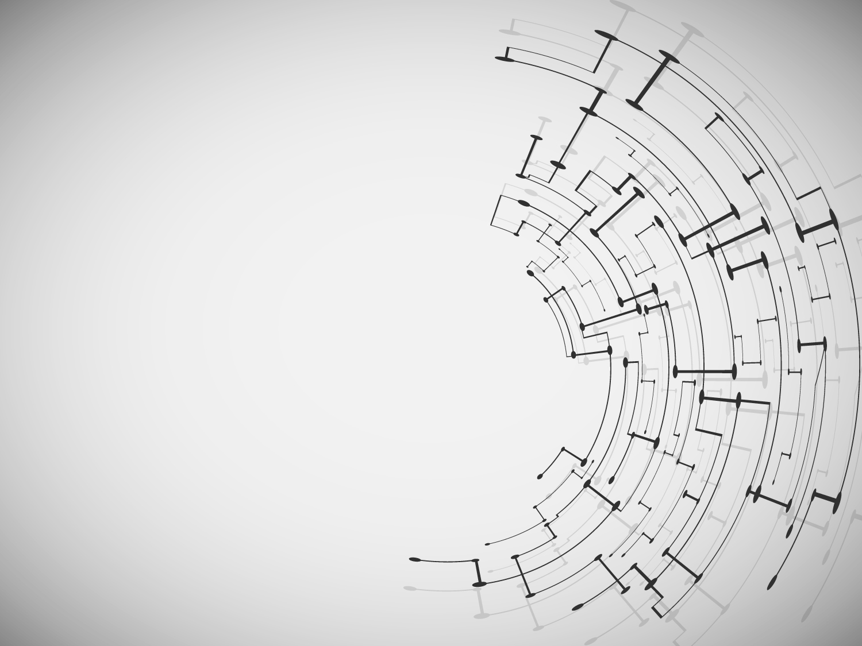
Клесівська ЗОШ І-ІІ ступенів-ліцей
6 клас
Практична робота №1. Побудова зображення з графічних примітивів
Яременко Тетяна Анатоліївна

Slide 2
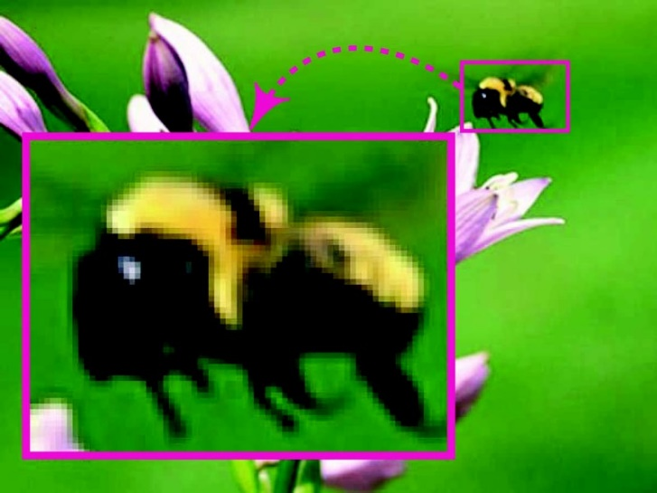
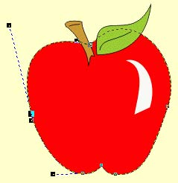
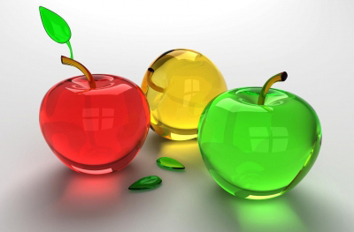
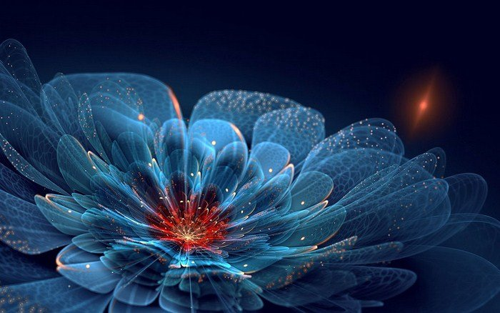
Растрове зображення є масивом кольорових пікселів.
Створена з сукупності геометричних примітивів — (точок, ліній, кривих, полігонів)
Растрова
Комп’ютерна
графіка
Векторна
Тривимірна
Фрактальна
Технологія створення зображень на основі фракталів. (базується на геометрії)
Сукупність прийомів та інструментів, призначених для зображення об'ємних об'єктів.

Slide 3
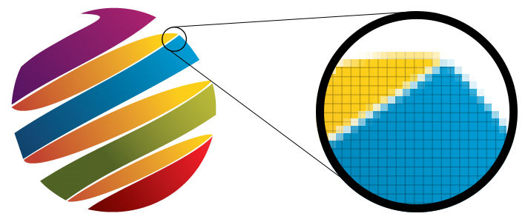
Комп’ютерна графіка
Комп’ютерна графіка
Растрове графічне зображення складається з окремих маленьких прямокутників — пікселів. Таке зображення схоже на мозаїку
Векторне зображення будується з окремих базових об'єктів — графічних примітивів: лінії, прямокутники, овіли і т.д.
Растрова
Векторна

Slide 4
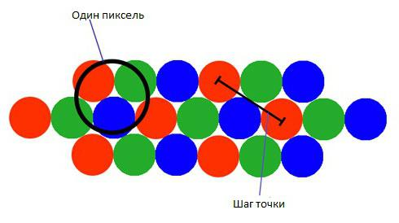
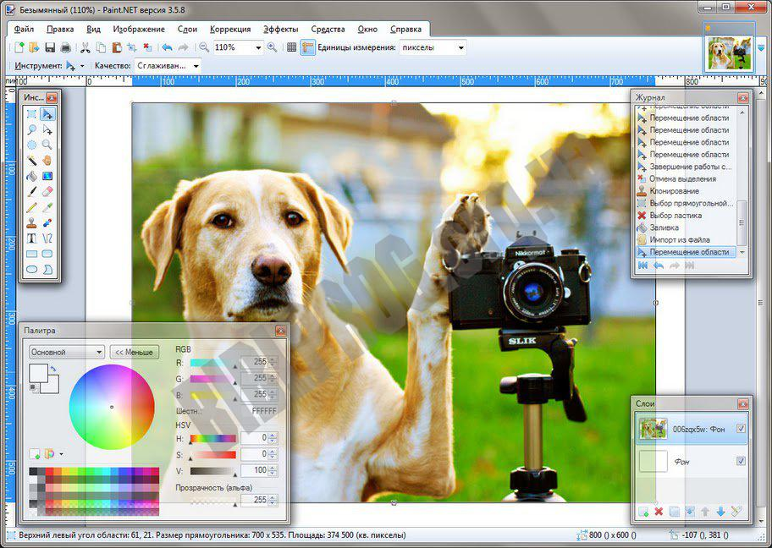
Комп’ютерна графіка
Піксель є найменшим об'єктом растрового зображення
Растрові зображення ви опрацьовували у графічному редакторі Paint.

Slide 5
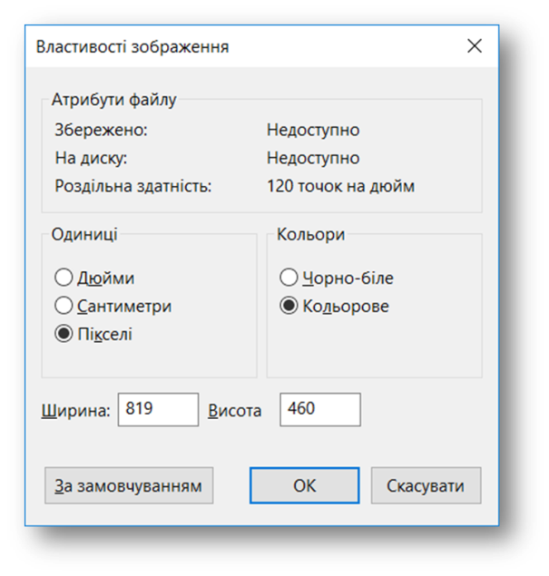
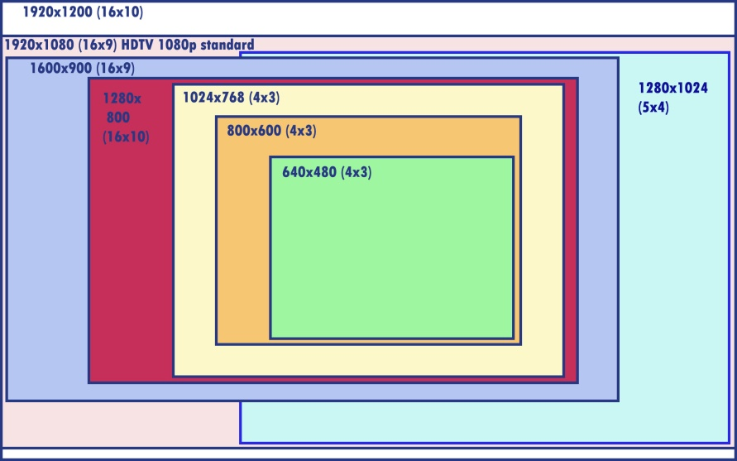
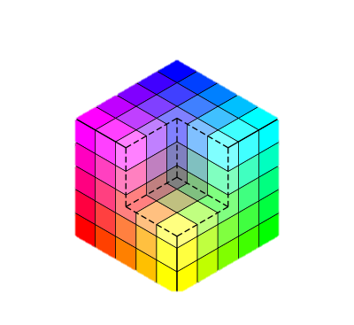
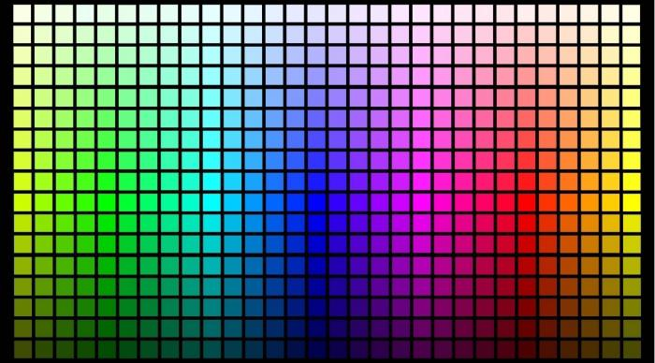
Властивості растрових зображень
Розмір
Роздільність (англ. resolution — розкладання на складові)
Глибина кольору
Колірний простір RGB, CMYK,

Slide 6
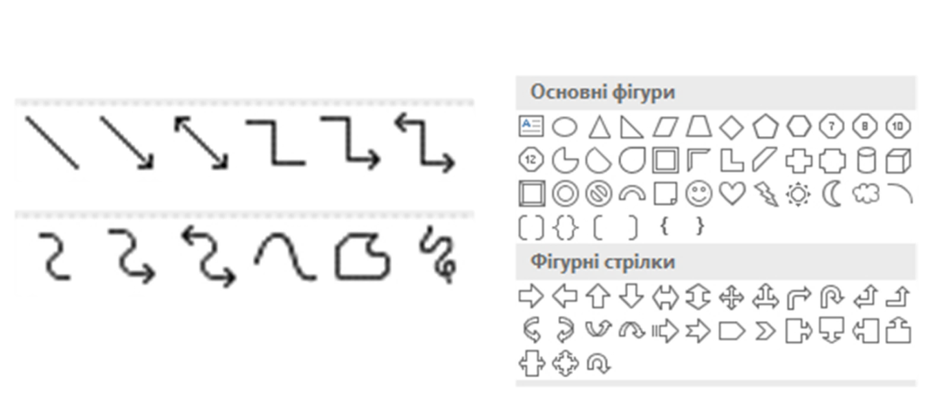
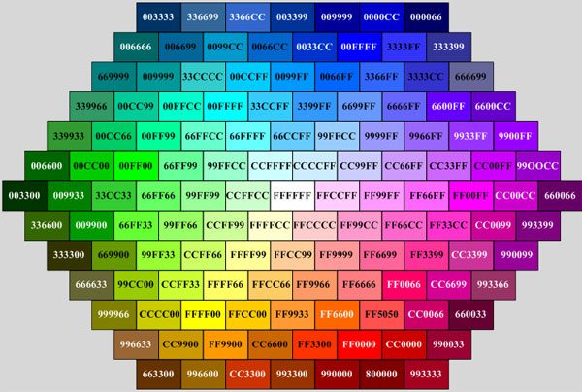
Властивості векторних зображень
Види графічних примітивів,
з яких будується зображення
Кількість кольорів, що використовуються для створення зображення

Slide 7
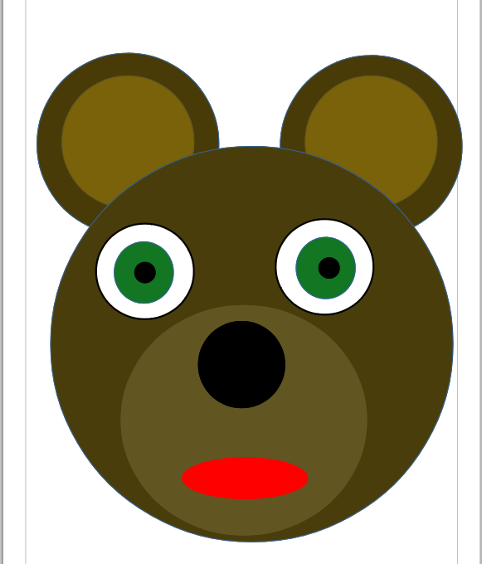
LibreOfficeDraw
Мишка
CTRL+C – копіювати
CTRL+V - вставити

Slide 8
Дякую за увагу!

